Slide 1
Ayo Belajar Online MK. Ideologi Pancasila
Pert 2, 11 /03/2022
S1 PPKn FKIP UNS
Dr. Winarno, M Si
Anis Suryaningsih M Sc
Yudi Ariana, SH MH

Slide 2
Panduan Kuliah
Kuliah ini merupakan ke 2 , Jumat 11 Maret 2021 jam 7.30
Kegiatan pembelajaran dilakukan scr online melalui platform spada, ocw, zoom, dll
Tatap muka kedua ini membahas materi untuk capaian Sub CPMK kedua yakni mahasiswa Mampu menganalisis hakekat ideologi bagi kehidupan manusia
Materinya meliputi konsep konsep tentang Filsafat, Weltanchaung, Ideologi dan Ideologi politik
Silakan telusuri/simak referensi yang ada .
https://www.youtube.com/watch?v=iQcL33QcyJs
https://www.youtube.com/watch?v=dCU2T9nX2_U

Slide 3
Mampu menganalisis hakekat ideologi bagi kehidupan manusia
Filsafat,
Weltanchaung
Ideologi
Ideologi politik
Fungsi ideologi

Slide 4
Ideologi (politik), apakah yang dimaksud (etimologis dan terminologis), bagaimana sejarah perkembangannya,
Bagaimana dengan konsep lain yang dekat dengannya: filsafat politik, teori politik, pandangan hidup /way of life,weltanschauung/ pandangan dunia (world-view)
Adakah klasifikasi ideologi? Adakah karakteristik ideologi? Apa fungsi ideologi (politik)
Apakah Pancasila memenuhi kreteria ideologi? Klasifikasi yang manakah?
Simak materi dan video berikut : https://ocw.ui.ac.id/pluginfile.php/126/mod_resource/content/0/OCW%202013%20-%20PIP%2011%20Ideologi%20Politik.pdf
https://www.youtube.com/watch?v=IMh3JQEoDhg
https://www.youtube.com/watch?v=ZWZ8QLb4scQ

Slide 5
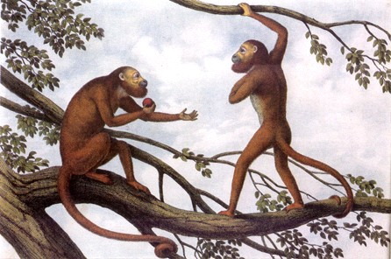
Apa ideologi itu?
Oye..
Eh.. ada kuliah Ideologi Pancasila yg mbahas masalah ideologi, ikut yok!!

Slide 6
Apa ideologi itu?
Yang ditanya tidak lebih tahu dari yang bertanya
Om, ideologi itu apa sih?

Slide 7
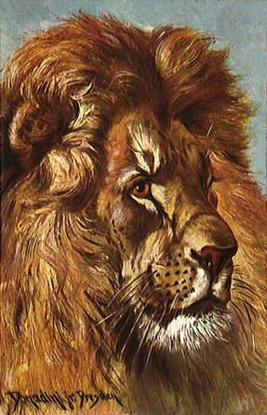
Apa guna ideologi?
Untuk apa repot-repot membahas ideologi. Bukankah hidup kami sudah enak tanpa ideologi?

Slide 8
Pokok-pokok Diskusi
Apa itu Filsafat, Weltanchaung, Ideologi
Ideologi politik
Apa beda ideologi pol dan filsafat politik ?
Apa itu ideologi dan apa guna ideologi?
Pengertian filsafat
Pengertian Weltanchaung, way of life

Slide 9
Paparan
Silakan didiskusikan
Silakan tiap kelompok memaparkan secara singkat hasil diskusinya
Hasil diskusi kelompok diunggah ke menu spada di TM 2 yang telah disediakan
Lanjut ke pertemuan 4

